Slide 1
ЗАТО г.Островной

Slide 2
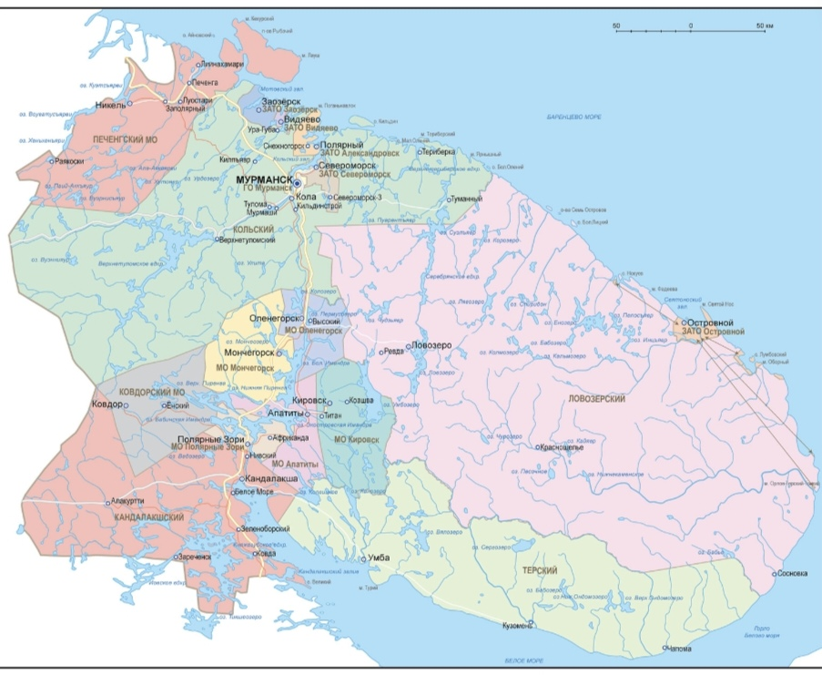
На границе Русского Севера
ЗАТО Островной расположен на побережье Баренцева моря вблизи Йоканьгских островов, в 12 км от реки Йоканьга и к западу от мыса Святой Нос, в 360 км от Мурманска и 430 км от Архангельска.

Slide 3
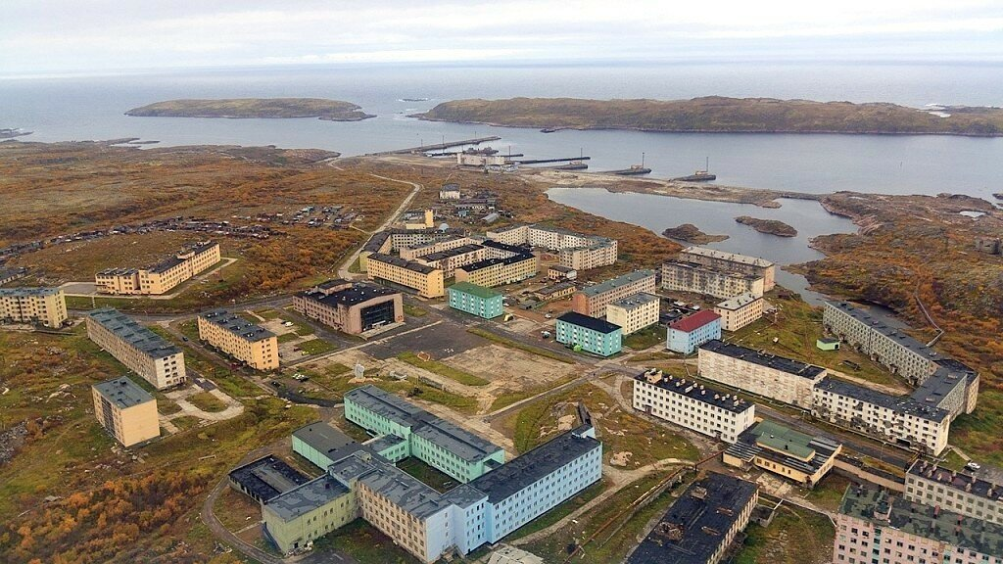
Условия проживания в ЗАТО г. Островной
Территория ЗАТО г. Островной богата многочисленными водоемами. Климат в районе умеренный, благодаря влиянию теплого Северо-Атлантического течения (Гольфстрим) Кольский залив не замерзает. Средняя температура зимой -12,4 градусов (январь), летом +13,2 (июль). Наблюдаются очень сильные ветра, из-за которых часто отменяются занятия в единственной школе муниципалитета.

Slide 4
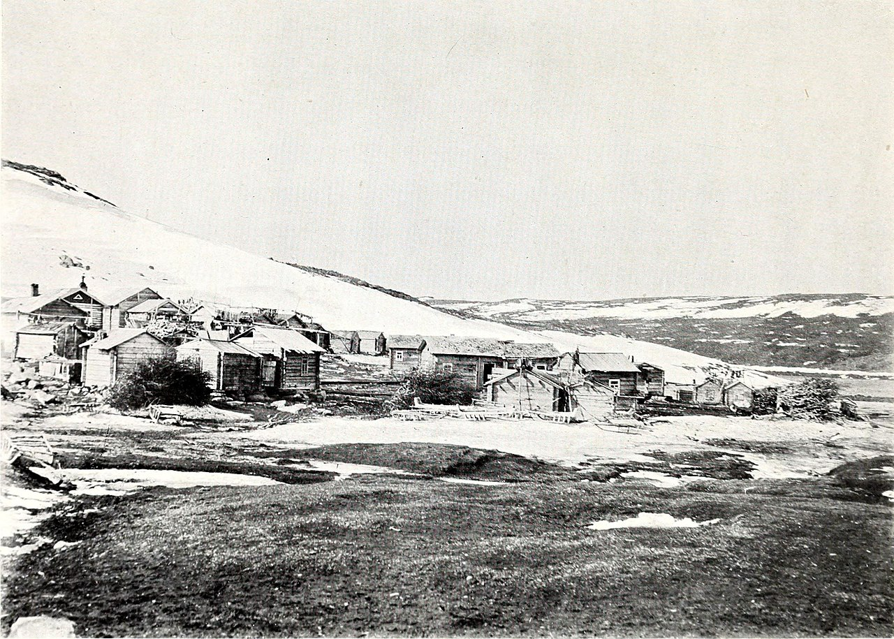
Немного истории ЗАТО г. Островной
История ЗАТО г. Островной складывалась следующим образом. Официальной датой основания Йоканьги (Йоканьгского погоста, одного из 17 саамских поселений на Кольском полуострове) считается 17 сентября 1611 года — дата первого упоминания об этом населённом пункте.
День 17 сентября ежегодно отмечается как день рождения города; в 2011 году населённый пункт отметил своё 400-летие
В наши дни Островной является единственным местом, где осуществляется перезарядка реакторов с жидкометаллическим теплоносителем.

Slide 5
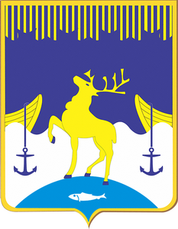
Герб муниципального образования ЗАТО г. Островной
В волнисто-пересеченном лазоревом (синем, голубом), серебряном поле — золотой северный олень, смотрящий вверх и идущий по лазоревому холму (полукругу), обремененному серебряной сёмгой, по сторонам оленя — выходящие носы золотых ладей, плывущих по серебряной половине поля, с которых спущены золотые канаты с якорями, в серебре переменяющие свой цвет на лазоревый. Облачная узкая глава многократно рассечена на нитевидные части.
Герб был утвержден 17 декабря 1995 года. После доработки утвержден повторно 27 декабря 1996 года постановлением Совета депутатов ЗАТО г. Островной. Герб внесен в Государственный геральдический регистр РФ под № 136.

Slide 6
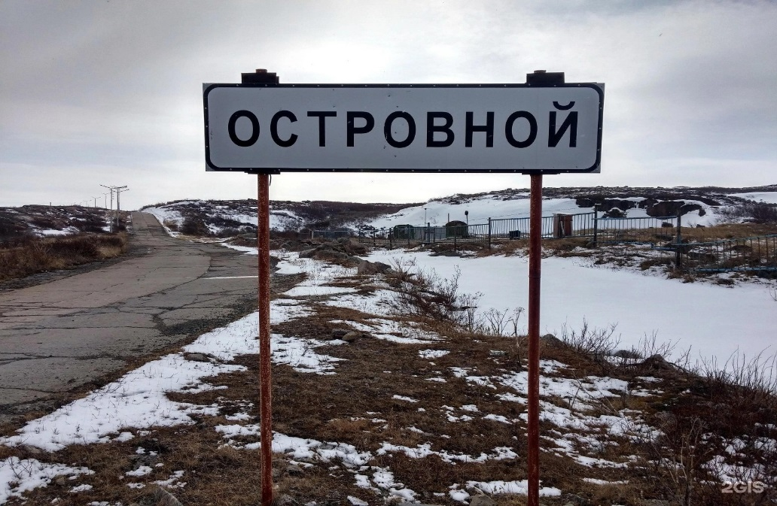
Муниципальные образования ЗАТО г. Островной
Муниципальное образование ЗАТО город Островной выделено законом Мурманской области от 2 декабря 2004 года. В его состав входят 7 населённых пунктов — город Островной (административный центр), село Лумбовка, посёлки Святой Нос, Корабельное, Мыс Чёрный, Маяк Городецкий и Терско-Орловский Маяк.

Slide 7
Достопримечательности Островного
Боевой путь С-51
Подводная лодка в 1943совершила героический переход с Тихого океана на Северный флот. На боевом счету С-51 3 потопленных боевых корабля и 7 транспортов противника
5 ноября 1944 года подводная лодка была удостоена ордена Красного Знамени. Подводной лодкой в годы войны командовал Герой Советского Союза капитан 2 ранга Кучеренко И.Ф.

Slide 8
Достопримечательности Островного
Боевой счет Североморцев 1941 – 1945 гг
Уничтожено и повреждено более 600 боевых кораблей, транспортов и вспомогательных судов противника.
Сбито 1308 вражеских самолетов.
Боевой счет подводников-североморцев
Североморцы-подводники в боях с врагом уничтожили 16 боевых кораблей и 59 транспортов противника.

Slide 9
Достопримечательности Островного
Бюст Владимира Ильича Ленина находится возле входа в школу г. Островного

Slide 10
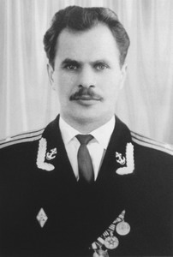
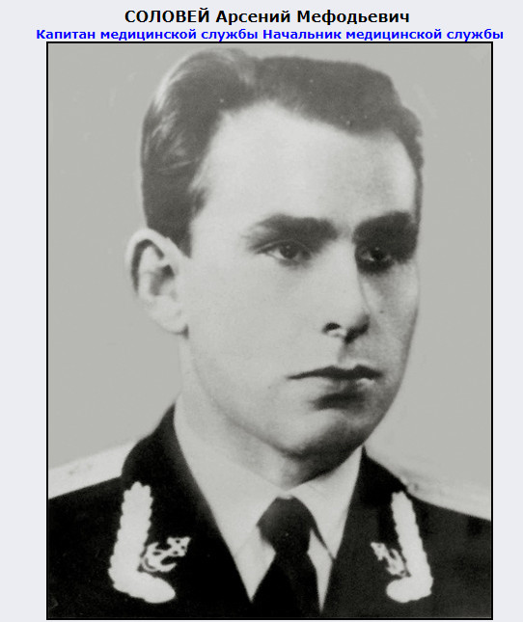
Знаменитые люди Островного
Бессонов Всеволод Борисович Соловей Арсений Мефодиевич
07.10.1932 – 12.04.1970 03.01.1940 – 09.04.1970

Slide 11
Спасибо за внимание!

